Slide 1


Slide 2
01
|
Problema y objetivo
!
PROBLEMA
◎
OBJETIVO
Los datos de calidad del aire cambian con el tiempo. El modelo debe predecir C6H6_GT una hora hacia adelante y seguir siendo confiable cuando cambie la distribución de los datos.
✓
Preparar y transformar los datos
1h
✓
Entrenar y registrar el modelo
✓
Exponer predicciones mediante API
✓
Ejecutar la aplicación con Docker
Predicción futura
Necesidad
✓
Detectar drift y apoyar decisiones
Predecir + monitorear + detectar cambios

Slide 3
02
|
Datos y preparación
▣
#
✓
◆
≡
Origen
Inicial
Limpieza
Modelado
Predictores
SQL Server
9.471
9.357
8.224
12
dbo.AirQuality
registros
registros
registros
variables
Ingeniería de características
Objetivo → target_next_hour
Hora • día • mes • lags 1, 2, 3, 24 y 168 • medias móviles • desviaciones móviles

Slide 4
03
|
Modelado y MLflow
Modelos evaluados
MLflow
◆
Decision Tree
Seguimiento del ciclo de entrenamiento
Árbol de decisión
✓
Registro de experimentos
◆
MLP Regressor
Red neuronal
✓
Parámetros y métricas
◆
SVR
✓
Comparación de ejecuciones
Support Vector
✓
Artefacto del modelo
Métricas
RMSE
MAE
R²

Slide 5
04
|
API y despliegue
API
API REST
▣
DOCKER
Predicción en producción
Recibe los datos necesarios para la predicción, carga el modelo y devuelve el resultado.
El Dockerfile permite construir una imagen con la aplicación y sus dependencias para ejecutarla en un contenedor.
POST /predict
200 OK
Flujo
C6H6_GT → próxima hora
Entrada
CONTENEDOR
Modelo
Aplicación + modelo
Predicción
API + modelo + Docker

Slide 6
05
|
Testing
▣
Datos
Validación de estructura, columnas y calidad.
19
skipped
29
PASSED
0
failed
◆
Modelo
Carga del artefacto y pruebas del modelo.
2
warnings
API
Endpoints, respuestas y manejo de errores.
API
Las pruebas ejecutadas finalizaron sin fallos.

Slide 7
06
|
Monitoreo en producción
Qué se monitorea
Pendiente de integrar la implementación final
✓
Datos recibidos
Esta diapositiva se actualiza cuando el compañero suba Monitoring. No se incluyen métricas inventadas.
✓
Cambios en la distribución
✓
Métricas del modelo
!
✓
Alertas y evidencia

Slide 8
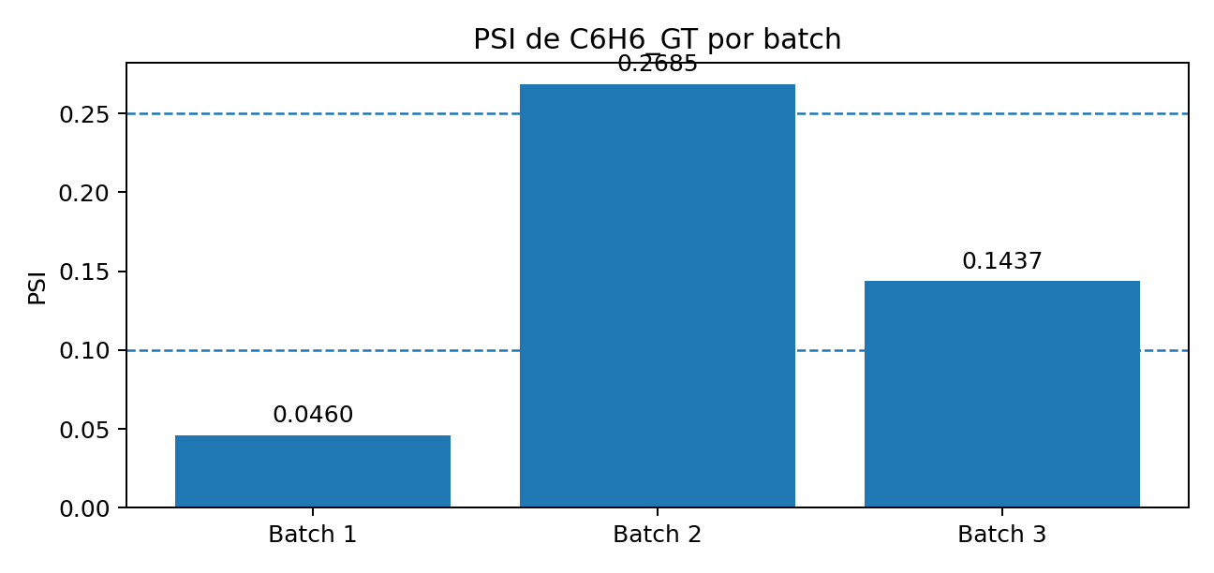
07
|
Drift de datos con PSI
PSI
Population Stability Index
Compara la distribución de los datos nuevos con los datos de referencia.
OK
PSI < 0,10
WARNING
0,10 ≤ PSI < 0,25
ALERT
PSI ≥ 0,25
Batch 1: OK • Batch 2: ALERT • Batch 3: WARNING

Slide 9
08
|
Simulación de drift controlado
⚗
Simulación
ANTES
DESPUÉS
Se tomó una copia del Batch 3 y se desplazó C6H6_GT en dos desviaciones estándar. Los datos originales no se modificaron.
0,1437
5,6954
WARNING
ALERT
↓
✓
Objetivo
Batch 3 original
Probar la sensibilidad del detector.
El PSI detectó claramente el cambio.

Slide 10
09
|
Arquitectura del sistema
▣
↓
⚙
◆
API
▣
↗
SQL Server
Ingesta / limpieza
Features
Modelo / MLflow
API
Docker
Predicción
TESTING
Datos • Modelo • API
MONITORING
DRIFT / ALERTAS
Pendiente de cierre
PSI → OK / WARNING / ALERT

Slide 11
10
|
Estrategia de reentrenamiento
1
2
3
4
✓
✓
↻
✓
Monitoreo
Análisis
Reentrenar
Desplegar
Detectar drift o degradación.
Confirmar impacto en el modelo.
Usar datos más recientes.
Registrar una nueva versión.
Una alerta no implica reentrenar automáticamente: primero se revisa si el cambio afecta el desempeño.

Slide 12
11
|
Conclusiones
✓
Flujo MLOps con datos, modelado, MLflow, API, Docker y pruebas.
29 pruebas aprobadas y ninguna prueba fallida.
AIR
✓
QUALITY
✓
El PSI detectó drift natural en los datos reales.
✓
La simulación controlada llevó el Batch 3 de WARNING a ALERT.
✓
El monitoreo permitirá apoyar decisiones de reentrenamiento.
Datos
→
Decisión
→
Predicción

